Slide 1
Dezvoltarea unui Sistem de Tăiere și Modelare Automată cu Comandă Numerică în Arduino
Coordonator ştiinţific: Asist. Univ. Drd. Ing. Silvian-Marian Petrică
ABSOLVENT: Duță Sorin

Slide 2
CUPRINS
Motivația Alegerii Temei
Standardele Industriale Contemporane
Tehnologii si Componente Folosite
Funcționalitățile Sistemului
Scenarii de Utilizare
Concluzii
Bibliografie

Slide 3
Motivatie
Sprijinirea studentilor si antrepenorilor
Sistemul reprezinta o solutie de prototipare rapida
Accesibil financiar si usor de folosit

Slide 4
Tehnologia CNC Industrială
Digitalizarea accelerată a proceselor industriale
Asigurarea unor standarde ridicate de precizie și repetabilitate
Eliminarea erorii umane
Generarea automata a codului G prin software CAD

Slide 5
Tăierea Termică Industrială
Vaporizare termică rapidă pentru contururi precise
Fără efort mecanic
Sisteme de control pentru temperatura firului și viteza de avans

Slide 6
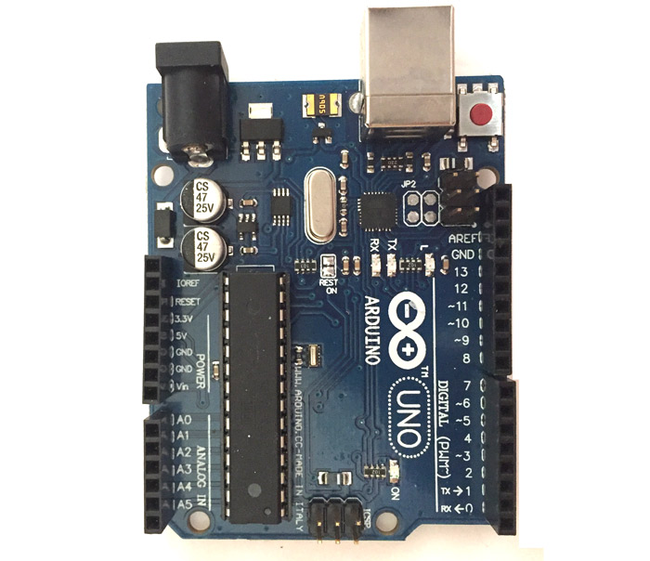
Placa Arduino Uno
Platformă open-source accesibilă
Rol de unitate centrală de control
Interpretează Codul G
Conectivitate și monitorizare prin USB
Cost redus si ușor de folosit
Fig. 1-Placa Arduino

Slide 7
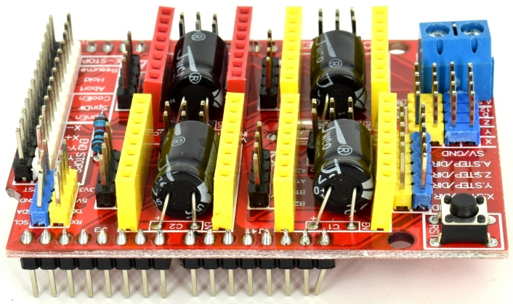
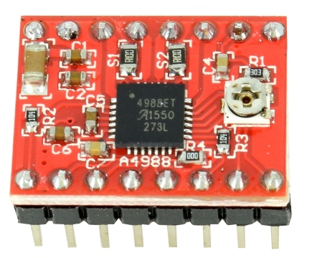
Placa CNC Shield v3 și Driverul A4988
Modul de extensie montat direct peste Arduino
Controlează până la 4 axe independente
Driverul convertește semnalele logice în impulsuri de mișcare
Funcție de microstepping pentru tăieturi fine și precise
Fig. 2-Placa CNC Shield
Fig. 3-Driver A4988

Slide 8
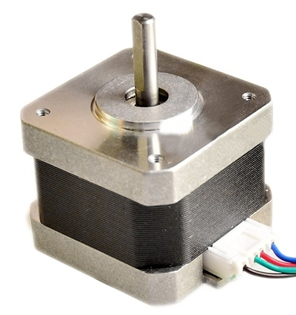
Motoarele Pas cu Pas NEMA 17
Motoare bipolare fără perii
Asigură o poziționare precisă și repetabilă
Uzură mecanică minima
Oferă un echilibru optim între dimensiuni, cuplu, precizie si cost
Fig. 4-Motor Nema 17

Slide 9
Capabilități de Modelare și Prelucrare
Sincronizarea mișcării liniare cu cea de rotație pentru modelare volumetrică 3D
Tăiere termică cu fir de nicrom pentru prelucrarea curată a materialelor expandate
Operare pe trei axe de mișcare
Executarea automată a traiectoriilor complexe definite prin limbajul Cod G

Slide 10
Control, Siguranță și Optimizare
Poziționare precisă și repetabilă prin controlul digital al motoarelor pas cu pas
Protecția sistemului și prevenirea coliziunilor prin senzori de capăt de cursă
Calibrarea software a axelor pentru asigurarea conformității prototipurilor

Slide 11
Scenarii de utilizare
Prototipare rapidă pentru design de produs și teste aerodinamice
Producția de logo-uri publicitare, litere volumetrice și decoruri scenografice
Suport educațional pentru studiul automatizărilor și al programării CNC
Dezvoltarea de machete funcționale în proiecte de cercetare și hobby

Slide 12
Concluzii
Implementarea unui sistem CNC automat, accesibil și versatil
Reducerea semnificativă a costurilor și a timpului necesar prototipării
Platformă practică și eficientă pentru mediul educațional și micii antreprenori

Slide 13
Bibliografie
https://components101.com/microcontrollers/arduino-uno accesat la 26.04.2026
Serope Kalpakjian, Steven Schmid, Manufacturing Processes for Engineering Materials, 6th edition
Namrata Karmakar, Sathyan Subbiah, Investigating Bowing of Hot Wire during cutting of EPS, Department of Mechanical Engineering, Indian Institute of Technology Madras, 2018
CNC Shield Guide, https://www.makerstore.com.au/wp-content/uploads/filebase/ publications/CNC-Shield-Guide-v1.0.pdf, accesat la 27.04.2026
Aleksander Hejna, Structure, Properties and Applications of Polymeric Foams, 2022

Slide 14
Vă Mulțumesc!

